Slide 1
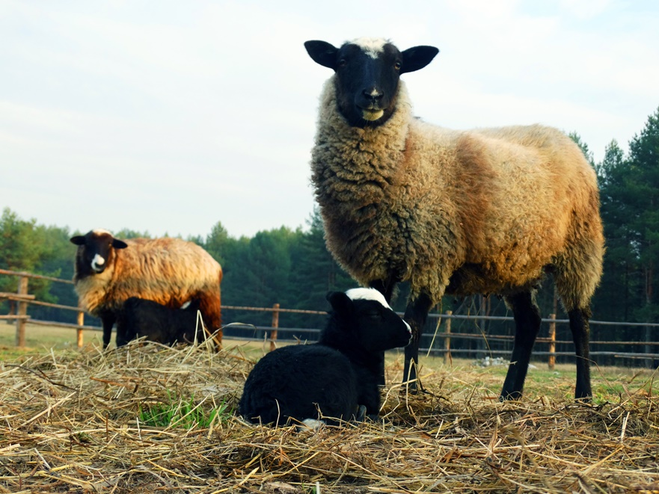
Интерактивный кроссворд для 2 - 6 классов
А у нас
во дворе
Автор:
Ольга Михайловна Степанова
учитель английского языка
МБОУ «Цивильская СОШ №1
имени Героя Советского Союза М.В. Силантьева»
города Цивильск Чувашской Республики
2016

Slide 2
Инструкция к работе
по разгадыванию кроссворда
Прочитайте и разгадайте загадку.
Если вам трудно разгадать загадку, используйте рисунок-подсказку, нажимая на кнопку
Нажимайте на буквы клавиатуры, расположенной ниже текста кроссворда: наведите курсор на выбранную букву и щёлкните левой кнопкой мышки.
Если буква выбрана верно, она занимает своё место в слове; если буква выбрана неправильно, то она мерцает.
Для перехода на следующий слайд используйте кнопку

Slide 3
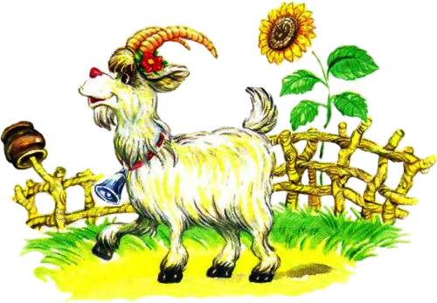
Угадай загадку
Молоко даёт и пух.
Не корова, не петух,
И не утка , и не гусь.
Отгадать я не берусь!
А ещё есть и рога!
Ох, бодлива, ох, строга!
Налетает, как гроза,
Быстроногая ... !
к
о
з
а
Й
Ц
У
Х
з
Н
Г
Ш
Щ
е
к
Ъ
Ф
Ы
В
Б
П
Р
л
о
Д
Ж
Э
Я
Ч
С
М
И
Т
Ь
а
Ю
Ё

Slide 4
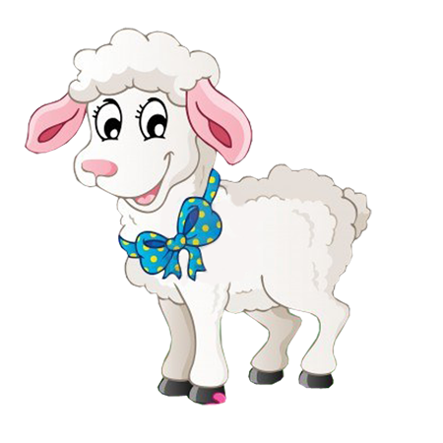
Угадай загадку
Ходят модницы за речкой - кудри белые колечком. А зимой из их кудряшек бабушка носочки вяжет.
о
в
ц
а
Й
З
У
Х
ц
Н
Г
Ш
Щ
е
о
Ъ
Ф
Ы
К
Б
П
Р
л
в
Д
Ж
Э
Я
Ч
С
М
И
Т
Ь
а
Ю
Ё

Slide 5
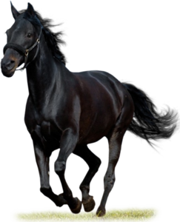
Угадай загадку
Запрягается в телегу,
В сани, когда много снега,
Травку щиплет, много пьёт,
Сено и траву жуёт.
Скачет во поле широком
Он то рысью, то галопом,
Мчится быстро, как огонь
Этот зверь зовётся….
к
о
н
ь
Й
Ц
У
С
Е
Л
Г
Ш
Щ
З
Х
Ъ
Ф
Ы
В
А
П
Р
О
Н
Д
Ж
Э
Я
Ч
К
М
И
Т
Ь
Б
Ю
Ё

Slide 6
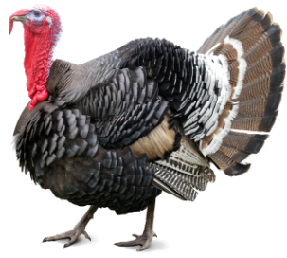
Угадай загадку
Распускает хвост павлином,
Ходит важным господином,
По земле ногами – стук,
Как зовут его …
и
н
д
ю
к
Й
К
Д
Ц
Е
О
Н
Ш
Щ
З
Х
Ъ
Ф
Ц
В
Р
П
Ю
И
Л
Б
Ж
Э
Я
Ч
Г
М
С
Т
Ь
У
А
Ё

Slide 7
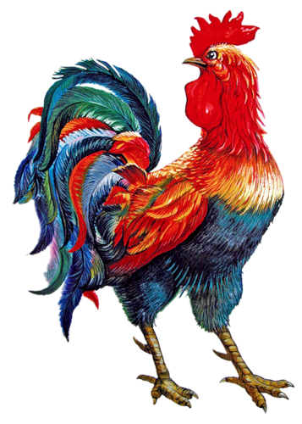
Угадай загадку
Кто кричит во дворе,
Будит нас на заре?
У него есть перья - пух!
И зовут его ... !
п
е
т
у
х
Й
Х
Т
Ц
Н
О
Е
Ш
Щ
З
К
Ъ
Ф
Ц
В
Р
И
У
П
Л
Б
Ж
Э
Я
Ч
Г
М
С
Д
Ь
Ю
А
Ё

Slide 8
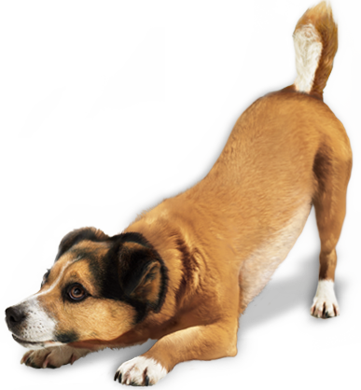
Угадай загадку
Сплю зимой и летом в будке
Очень, очень, очень чутко.
Ни один воришка вор
Не войдёт ко мне во двор.
с
о
б
а
к
а
Й
К
Б
Ц
Е
Н
О
Ш
Щ
З
Х
Ъ
Ф
А
В
Р
П
А
С
Л
Д
Ж
Э
Я
Ч
Г
М
И
Т
Ь
У
Ю
Ё

Slide 9
Справились!
Молодцы!

Slide 10
Источник
http://www.numama.ru/zagadki-dlja-malenkih-detei/zagadki-o-zhivoi-prirode/zagadki-pro-domashnih-zhivotnyh.html

